Slide 1
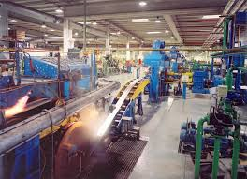
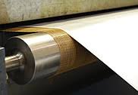
Procédé de fabrication: laminage
Azzouni kenza
Définition:
Laminage est un procédé de fabrication par déformation plastique, concerne différents matériaux comme du métal ou tout autre matériau sous forme pâteuse comme le papier ou les pâtes alimentaires , cette dernière est obtenue par compression continue au passage entre deux cylindres contrarotatifs appelés laminoirs.

Slide 2
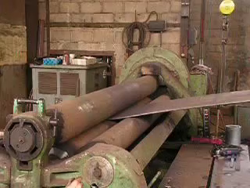
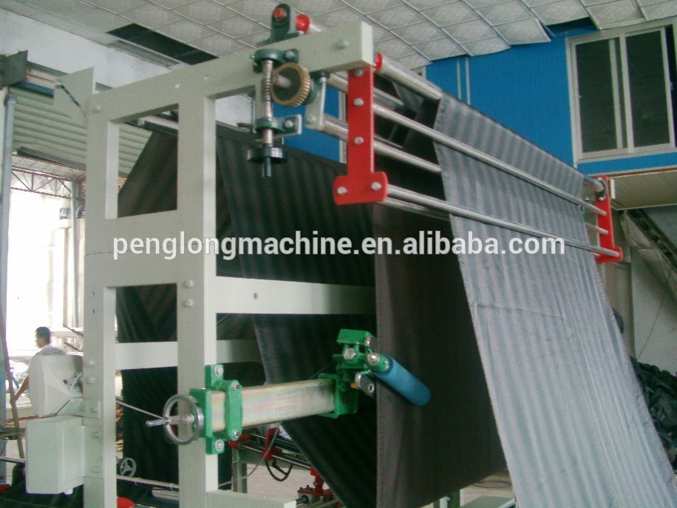
Il existe de nombreux types de laminoirs :
laminoir à produits longs
laminoir à produits plats
laminoirs à fils
L’utilité de laminage :
On utilise ce procédé dans le but de réduire
L’épaisseur d’un matériau ,il permet également
La production de barres profilés (produits longs)

Slide 3
Laminage à chaud et laminage à froid
laminage est un procédé dont le métal subit une réduction d’épaisseur par écrasement entre 2 cylindres on distingue 2 méthodes:
Laminage à chaud:
après passage dans un four de réchauffage ,le métal est acheminé sur des rouleaux motorisés ,le métal perd en épaisse et gagne en longueur par le passage des cages équipées de cylindres refroidis à l’eau .
température: de 800 à 1000°C

Slide 4

Laminage a froid
C’est le procédé dont le métal change de caractéristiques mécanique dont la limite d’élasticité est repoussée mais résistance à la rupture est constante Le cas des tôles d’acier .
température: inferieure a 200°C

Slide 5
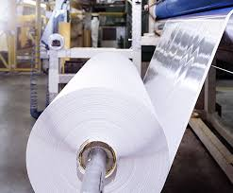
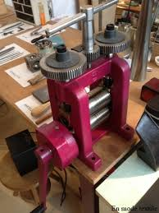
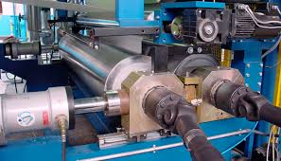
Précision du laminage: haute précision .
Observation propre: on peut constater que le laminage peut être réalisé à chaud lorsque on a besoin d’une déformation plastique importante et à froid lorsque on a des produits métalliques plats
Question : qu’elles sont les applications du laminage?
Références :https://fr.wikipedia.org/wiki/Laminage.

